Slide 1

Создание центра помощи семье и детям
«МОИ, ТВОИ, НАШИ!!!»

Slide 2
ГАПОУ «Орский технический техникум
имени А.И. Стеценко»
преподаватель правовых дисциплин,
руководитель добровольческого клуба студентов,
координатор профориентационной работы,
коуч, волонтер Победы, помощник депутата Орского Горсовета:
Пьянникова Евгения Геннадьевна

Slide 3

ЦЕЛЬ ПРОЕКТА:
Создание безопасного осознанного пространства, где люди могут помочь друг другу и получить необходимую помощь и поддержку.

Slide 4
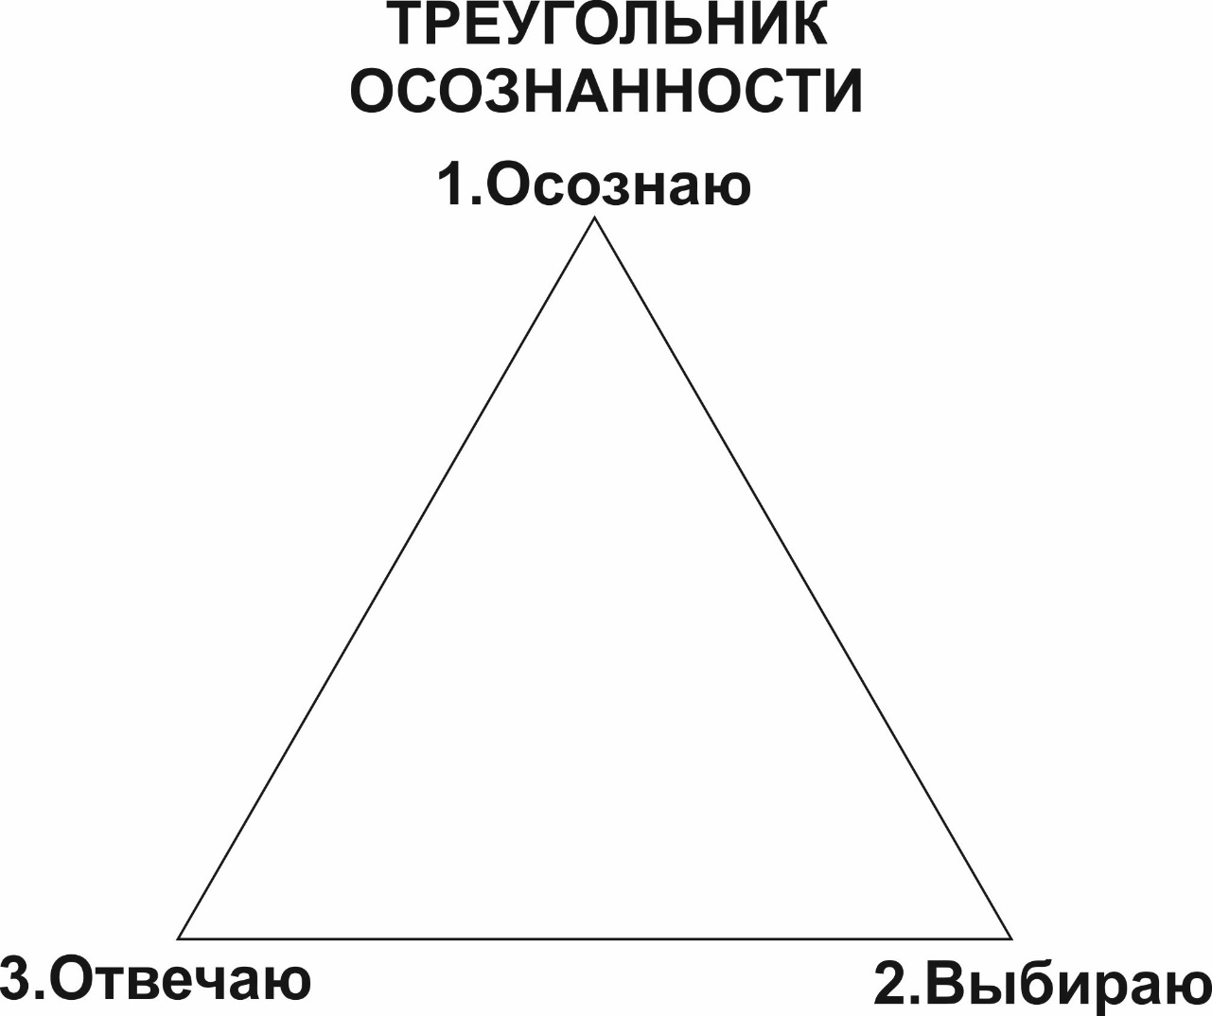

Slide 5
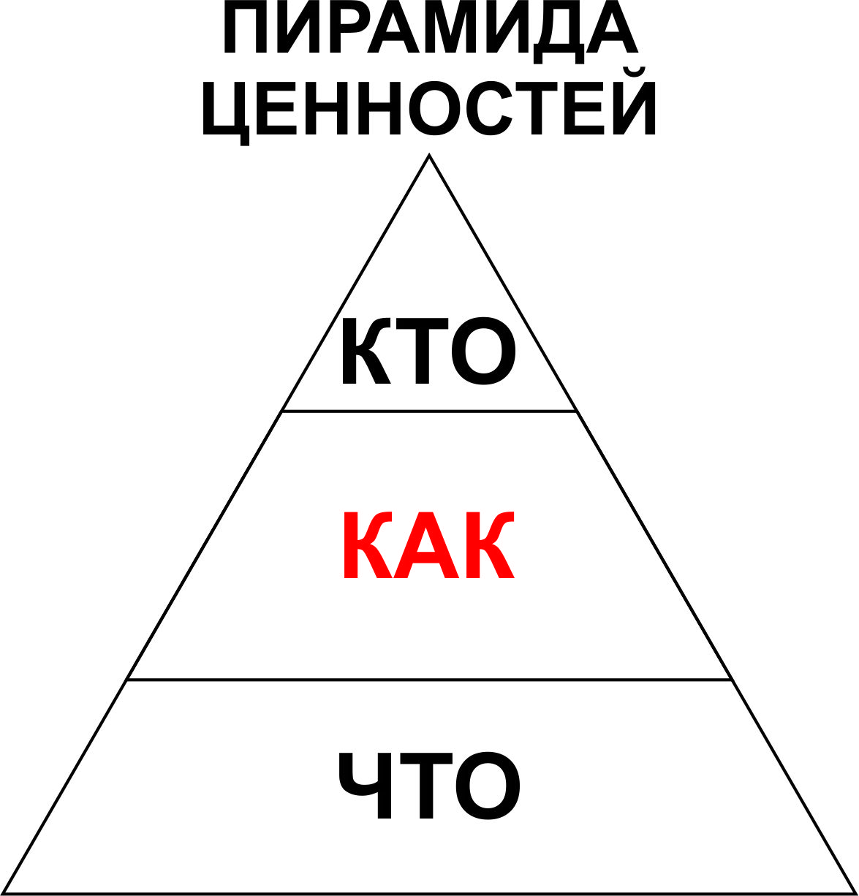

Slide 6
ДОСКА ЗАДАЧ (Т-модель)
Чем я могу заниматься?
Предложение
Что необходимо делать?
Ценность
С помощью чего?
Ресурс

Slide 7

ЭТАПЫ РЕАЛИЗАЦИИ ИДЕЙ
Ешьте слона по кусочкам

Slide 8
МОИ! ТВОИ! НАШИ!
Чужих детей не бывает!
Наша миссия – воспитание поколения, способного к осознанному выбору: профессии, образа жизни, модели поведения!

